Slide 1
第二节 向量的线性相关性
一 线性相关性
二 判别准则
三 应用举例
四 小结

Slide 2
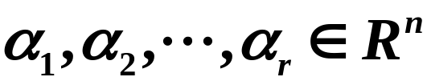


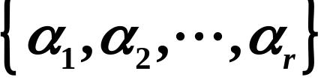


一、向量的线性相关性
1、基本概念
定义Ⅰ 给定向量
，对于任何一组数
,称向量
为向量组
的一个线性组合（Linear Combination）.
为组合的组合系数（Combination Coefficient）.
定义Ⅱ 设向量组
及向量β有关系
则β称为向量组的一个线性组合，或称β可由向量组Ａ
线性表示(线性表出)（Linear Expression）.
称为β在该线性组合下的组合系数.

Slide 3

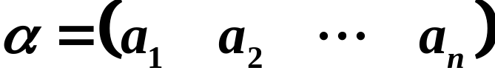
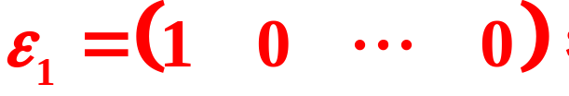
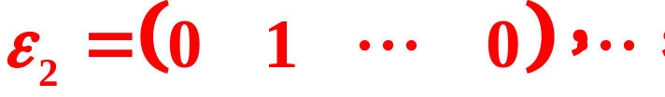
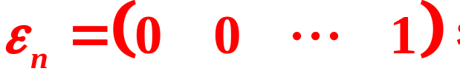


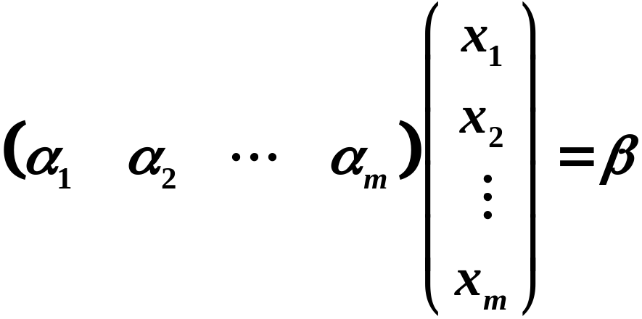
① 若α＝kβ，则称向量α与β成比例．
② 零向量Ｏ是任一向量组的线性组合．
③ 向量组中每一向量都可由该向量组线性表示．
④ 任一ｎ维向量
都是基本向量组
的一个线性组合．
事实上，有
⑤ 向量β可由
线性表示，
即方程组
有解.

Slide 4
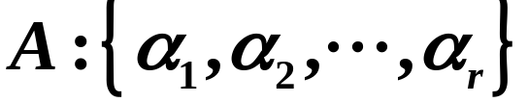



定义Ⅲ 设ｎ维向量组
,如果存在不全
为零的数
，使得
则称向量组
线性相关（Linear Dependent）.
反之，若当且仅当
，才有
则称向量组
线性无关（Linear Independent）.
① 对于一个向量组，不是线性相关就是线性无关．
② 单独一个向量线性相关当且仅当它是零向量．
③ 单独一个向量线性无关当且仅当它是非零向量．
④ 一向量组中存在一个Ｏ向量，则一定线性相关．

Slide 5
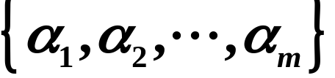

⑤ 一个向量组中若部分向量线性相关，则整个向量组也线性相关；一个向量组若线性无关，则它的任何一个部分组都线性无关．
⑥ 两向量线性相关⬄两向量对应成比例
⑦ 两向量线性无关⬄两向量不对应成比例
⑧ 几何上：两向量线性相关⬄两向量共线；
三向量线性相关⬄三向量共面.
注意：向量组
线性相关性完全由
方程组
的解决定.

Slide 6
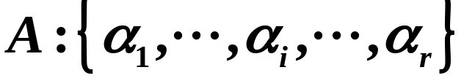

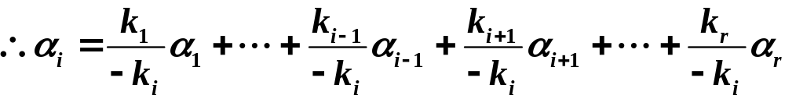
二、线性相关性的判断准则
定理 向量组线性无关⬄齐次线性方程组只有零解；
定理 向量组线性相关⬄齐次线性方程组有非零解.
定理
向量组线性无关⬄任何一个向量都不能由其向量线性表示．
定理
向量组线性相关⬄至少有一个向量可由其余向量线性表示．
证
∵Ａ线性相关，
至少有一个系数不为零，不妨设
得证

Slide 7
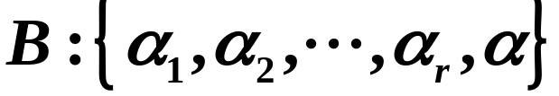

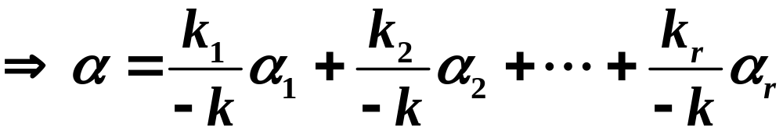



定理
如果向量组
线性无关，而向量组
线性相关，则α可由Ａ唯一线性表示.
证
设
∵Ａ线性无关，而向量组Ｂ线性相关，
∴ｋ≠０，（否则与Ａ线性无关矛盾）
即有
∴α可由Ａ线性表示.
下证唯一性：
设
两式相减有
∵Ａ线性无关，
即表达式唯一.

Slide 8
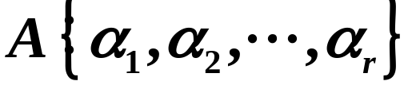
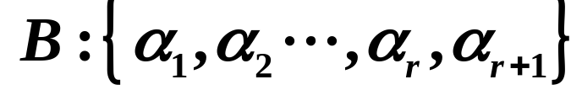
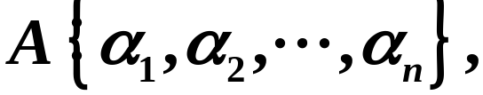
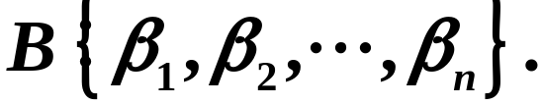
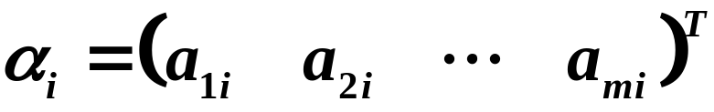

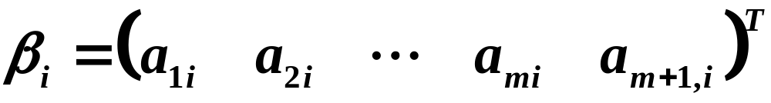
定理
设向量组
若Ａ线性相关,则向量组Ｂ也线性相关；反之，若
向量组Ｂ线性无关，则向量组Ａ也线性无关.
定理
设向量组
其中
若Ａ线性无关，则向量组Ｂ也线性无关；反之，若
向量组Ｂ线性相关，则向量组Ａ也线性相关.
注意：以上两个定理完全不同，千万不要混淆，第一个定理中是向量的个数变，在方程组中体现在未知数的个数变；第二个定理中是向量的维数变，在方程组中体现在方程的个数变.

Slide 9
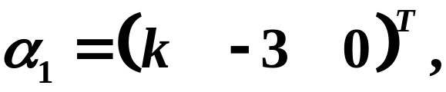
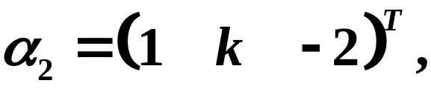
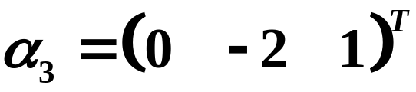

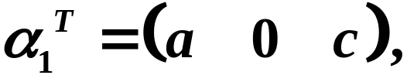
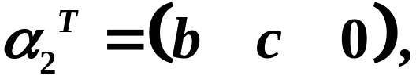
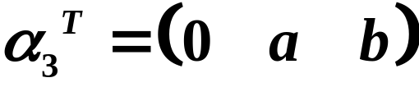


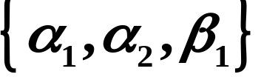










三、应用举例
1、设向量组
线性相关，则 .
2、设向量组
线性无关，则
必满足 .
3、若向量组
线性无关，
线性相关，
则（ ）
A、 必可由 线性表示；
B、 必可由 线性表示；
C、 必可由 线性表示；
D、 必不可由 线性表示.

